Slide 1


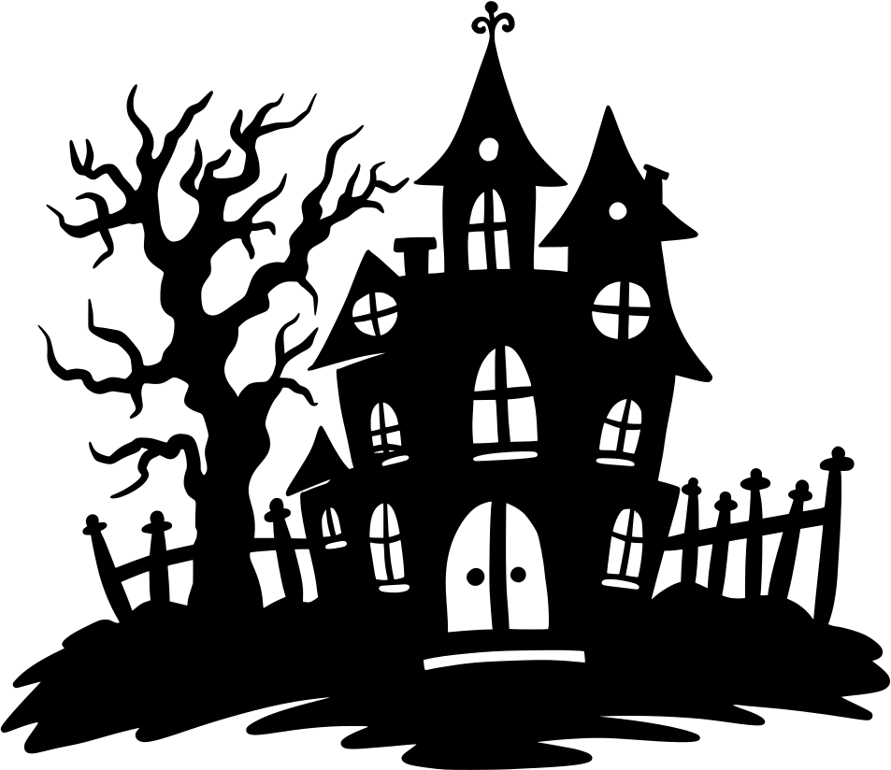






ZOU JE LIEVER .....

Slide 2





ZOU JE LIEVER....
Om middernacht over een kerkhof lopen
of
de nacht doorbrengen in een spookachtig, verlaten huis

Slide 3


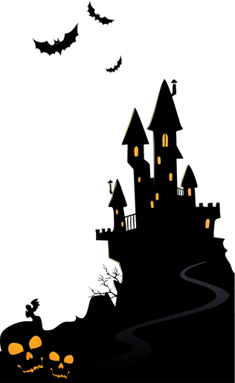


ZOU JE LIEVER.....
Een vampier ontmoeten
of
een weerwolf ontmoeten

Slide 4


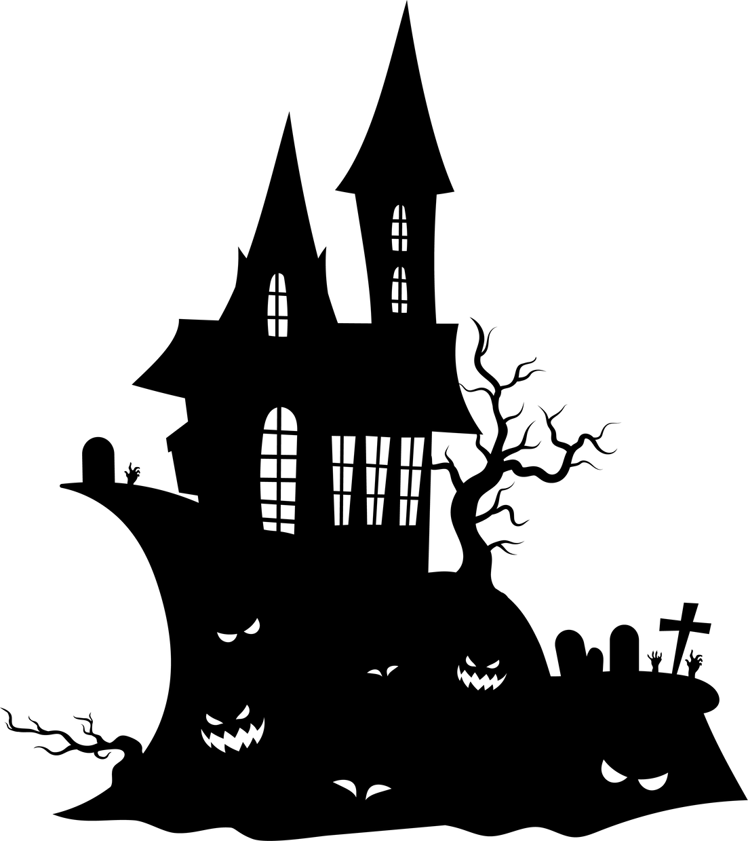
ZOU JE LIEVER.......
Een griezelverhaal lezen
of
Een griezelfilm kijken

Slide 5




ZOU JE LIEVER....
Een kostuum hebben dat echt geweldig is, maar ook erg ongemakkelijk
of
Een kostuum hebben dat niet echt bijzonder is, maar wel erg comfortabel om te dragen

Slide 6



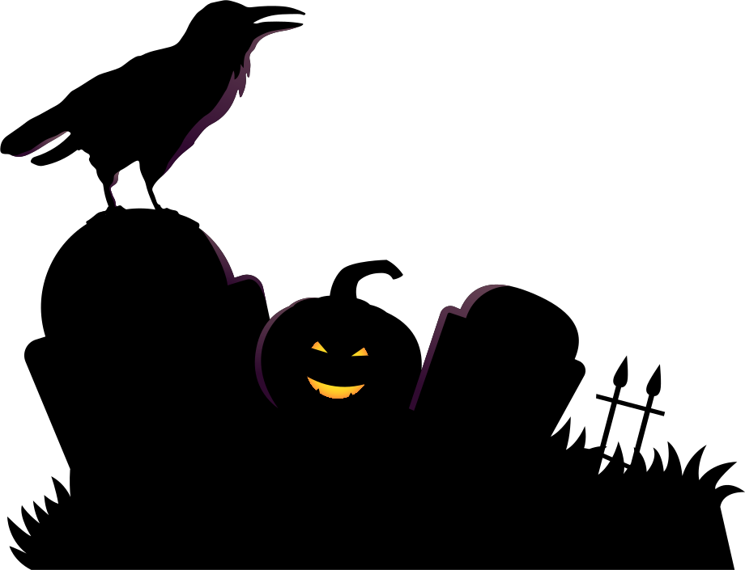
ZOU JE LIEVER.....
Naar een geweldig Halloweenfeest gaan, waar je niemand kent
of
Naar een saai Halloweenfeest gaan, waar je bijna iedereen kent

Slide 7


ZOU JE LIEVER.....
Al je Halloween-snoep opeten
of
Al je Halloween-snoep ruilen voor 10 euro

Slide 8



THE END

